Slide 1
・絵で描くと書き直しが起こる、毎回絵を描いている、何度も流用できない

Slide 2
どんな要因を調べるか？
# | 要因 | データの表現 | アクション
1 | 生産に対して発注かんばんが少ない | 発注かんばん数 < 日量数（箱数）
2 | 計画生産台数が多い | 計画生産台数 < 基準計画生産台数（中央値など）
3 | 稼働率が高い | 稼働率 < 基準稼働率（中央値など）
4 | 西尾東or部品置き場で滞留している | 入庫かんばん数 < 入庫予定かんばん数
5 | 未納 | 検収かんばん数 < 発注かんばん数
6 | 仕入先便の到着遅れ | 便ダイヤに対して検収タイムスタンプが2時間以上遅れているか
7 | 定期便の出発遅れ | 便ダイヤに対しての遅れ時間
8 | 自動ラックのキャパが一杯で入庫できない | 充足率が1なら、キャパオーバー

Slide 3

リミット計算
集荷欠品発生
= 組立から出庫指示があるのに
モノがないなどで出庫できない
適切な対応ができない場合
欠品によるライン停止
1回あたり約10万円の損失発生

Slide 5
now
window
〇分析テーマ
ある時間の在庫増減数を原因を調べたい
★「在庫」ではなく、「在庫増減数」に注目しているのがポイント
在庫は過去の値の累積で決まる。
増減数を見ることで過去を切り離して分析することができる
8/11の10時-15時の間に在庫10個減少したのはなぜ？
★どのくらいの時間幅を対象にすべきか
品番毎に違う
発注かんばん数
t
解析窓
best_range_order
在庫増減数
納入フレ数
t
t
仕入先便到着時間
定期便積載かんばん数
t
定期便到着時間
t
部品置き場の滞留数
t
間口の充足率
t
間口の充足率が高いと、入庫が後回しにされる
入庫数
t
出庫数
t
計画組立生産台数
t
稼働率
t

Slide 6
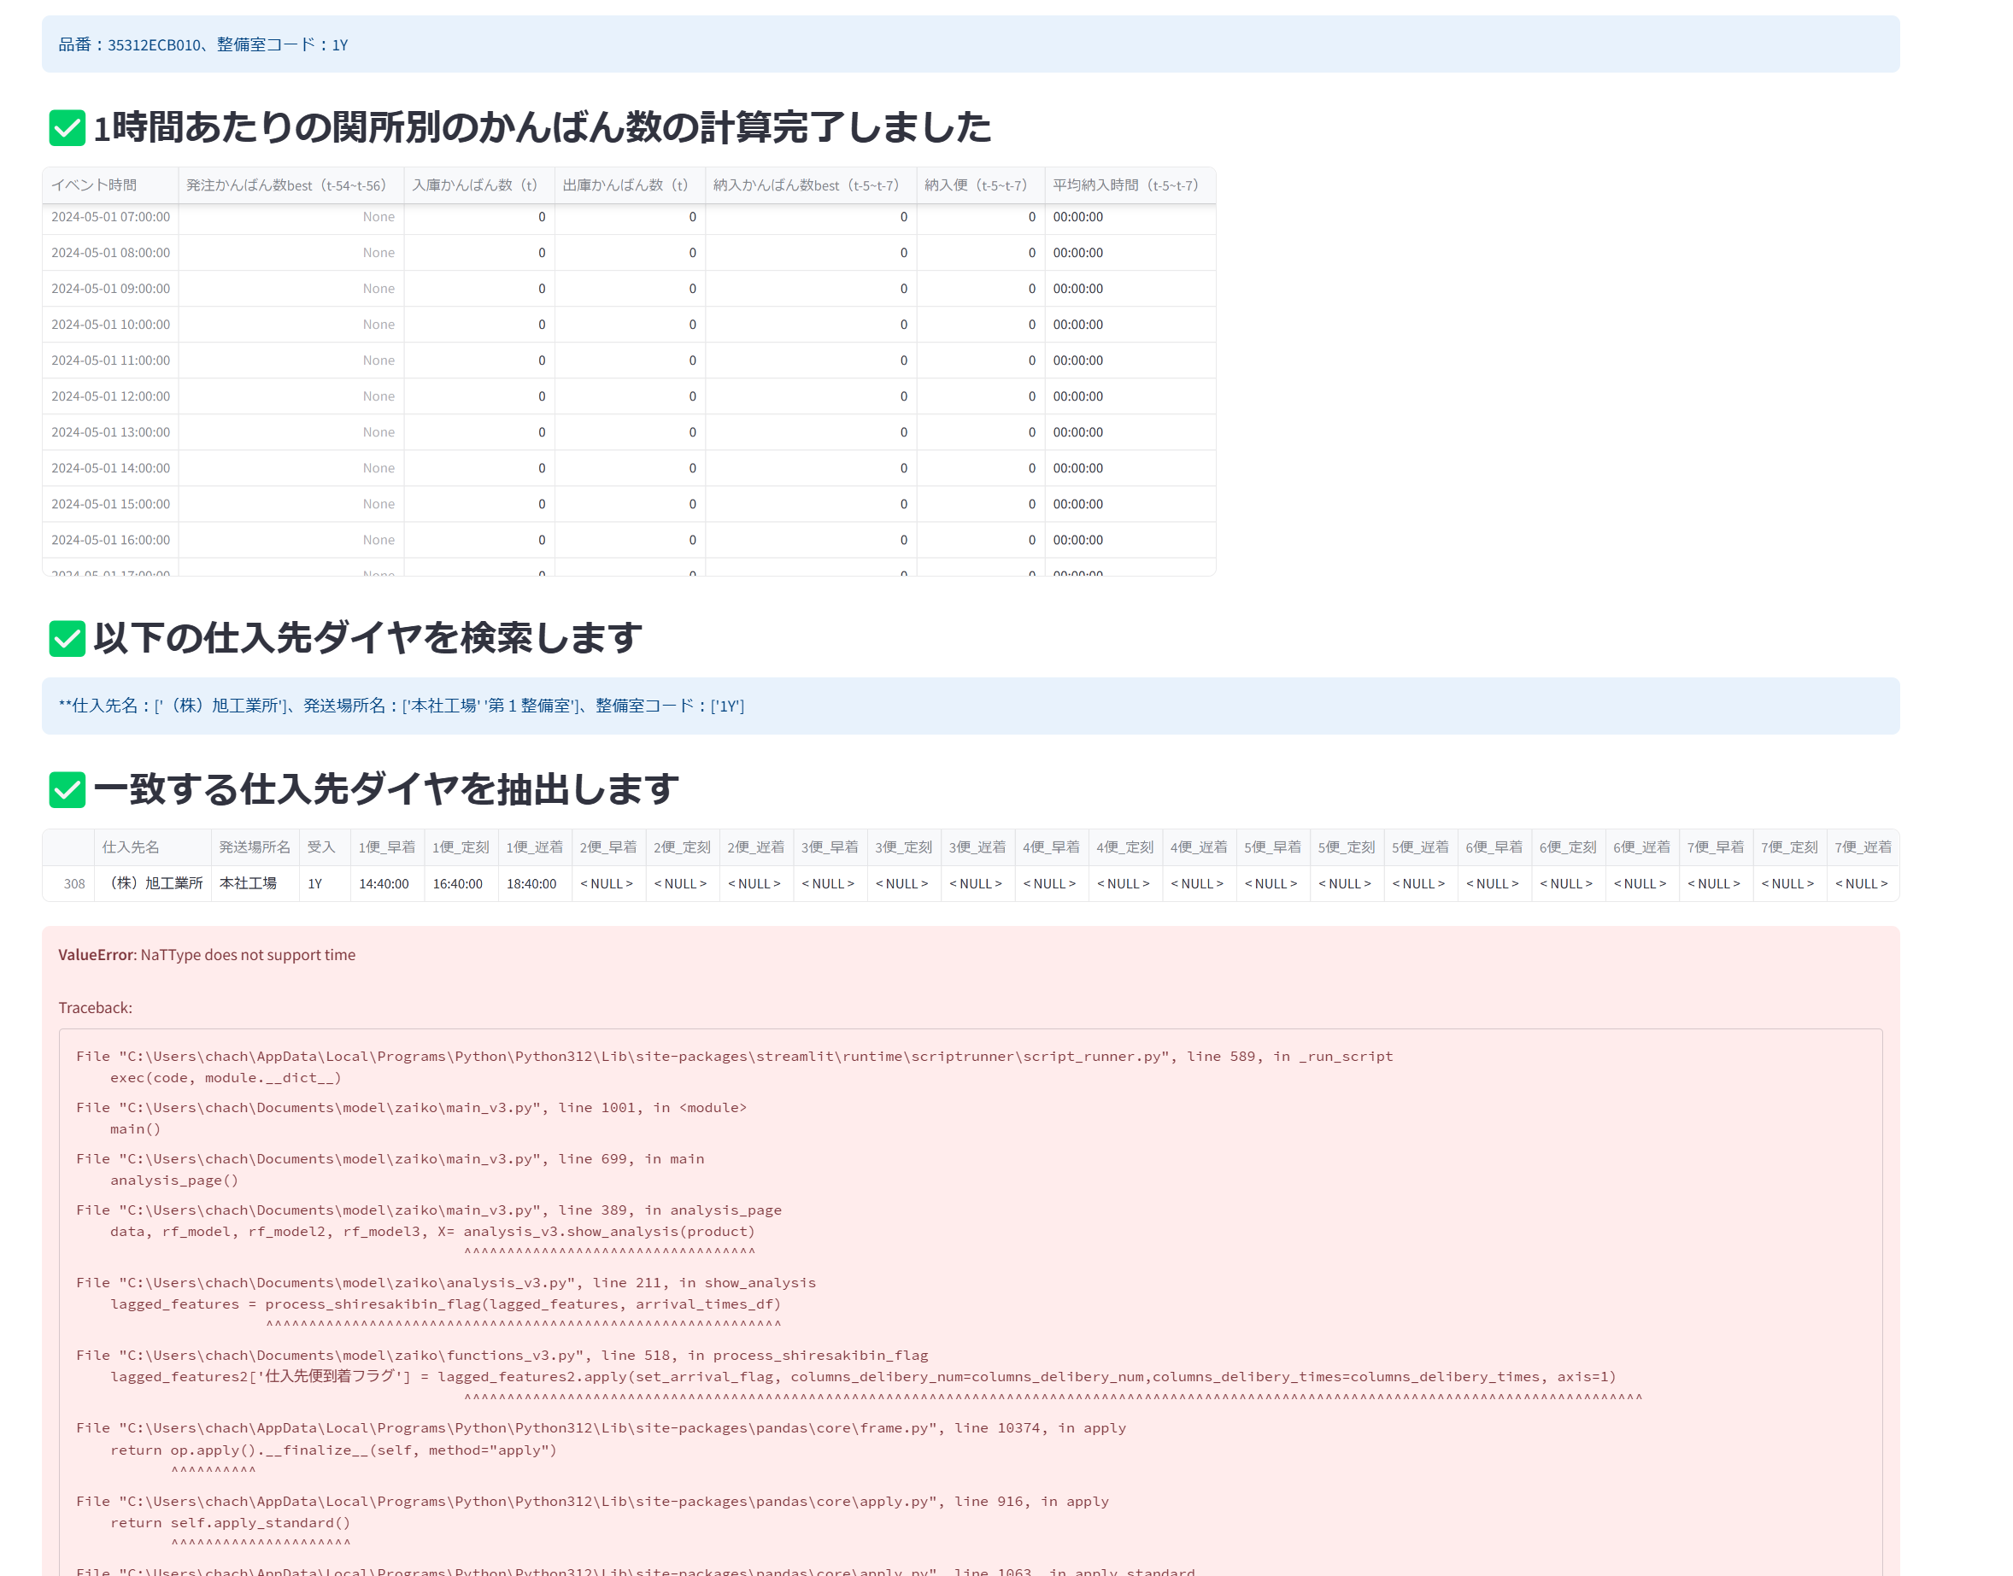

Slide 7
過多原因、共通品番じゃない？

Slide 8
同受入、同品番

Slide 9
52
0
51
5
Timelag = best_range_start_order + best_range_end_order)/2
start_hours_ago
=best_range_end_order
end_hours_ago

Slide 10
Start_data_archive
end_data_archive
archive
now
now
now
now
now

